Slide 1
¡Bienvenidas! Segunda sesión
¡Hola familias!
Empecemos por conocernos.
Veamos el programa.
Lo inesperado
es lo esperado
Busque un lugar tranquilo para despejarse
Permitamos
que nuestro bebé se duerma
Manos que exploran
Por favor apaguen sus teléfonos
Notes:
Imagen 1: La bienvenida
Bienvenidos al programa Los pollitos: en el nido. (Ofrezca la descripción del programa a las participantes.)
Por favor termine de llenar los documentos que se les brindó (mencione que estos son los permisos para utilizar las fotografías del programa en publicaciones y presentaciones relacionadas a los estudios del programa que se lleva a cabo por la Biblioteca Estatal de Maryland).
No hay problema si sus bebés se mueven o hacen algún ruido durante el programa.
Podemos conversar acerca de diferentes opciones que podemos hacer si su bebé llora durante el programa.
Si su bebé está durmiendo, no es necesario despertarlo para que participe del programa.
Si su bebe está despierto, puede compartir su entusiasmo con él o con ella durante su participación. De esta manera, su bebé también disfrutará del programa.
Por favor apague su celular o manténgalo en silencio durante la sesión.
Ahora vamos a turnarnos para presentarnos nosotros y a nuestros bebés.

Slide 2
Canción
Si estás feliz aplaude así
Hago un guiño
Hago un guiño,
un ruidito,
un besito
y un aplauito.
Doy un salto,
una vueltita,
pataleo
y hago caritas.
Nuestros bebés escuchan nuestras palabras
cuando les hablamos.
Nuestro bebé disfruta el sonido de nuestra voz, especialmente cuando conversamos con él o ella. Cuando cantamos, hablamos y compartimos los libros con nuestros bebés, su cerebro se fortalece y se desarrollan las habilidades del lenguaje.
Notes:
Imagen 2: La introducción con canciones
Canción: Si estás feliz aplaude así
Si estás feliz, feliz, feliz
aplaude así.
Si estás feliz, feliz, feliz
aplaude así.
Si estás feliz, feliz, feliz
aplaude así, aplaude así.
Si estás feliz, feliz, feliz
aplaude así.
Si estás de malas, malas, malas
zapatea.
Si estás de malas, malas, malas
zapatea.
Si estás de malas, malas, malas
zapatea, zapatea.
Si estás de malas, malas, malas
zapatea.
Si tienes miedo, miedo, miedo,
di “¡o no!”
Si tienes miedo, miedo, miedo,
di “¡o no!”
Si tienes miedo, miedo, miedo,
di “¡o no!”, di “¡o no!”.
Si tienes miedo, miedo, miedo,
di “¡o no!”
Si tienes sueño, sueño, sueño,
dormirás.
Si tienes sueño, sueño, sueño,
dormirás.
Si tienes sueño, sueño, sueño,
dormirás, dormirás.
Si tienes sueño, sueño, sueño,
dormirás.
Si estás feliz, feliz, feliz
aplaude así.
Si estás feliz, feliz, feliz
aplaude así.
Si estás feliz, feliz, feliz
aplaude así, aplaude así.
Si estás feliz, feliz, feliz
aplaude así.
Canción: Hago un guiño
Hago un guiño,
un ruidito,
un besito
y un aplausito.
Doy un salto,
una vueltita,
pataleo
y hago caritas.
Abro y cierro
mis dos piernas,
y me estiro
dando una vuelta.
Me agacho,
me levanto,
me sacudo
y tomo helado.
Toco el piano,
la pandereta,
el violín y la trompeta.
Toco el timbre,
aleteo,
inflo un globo y me mareo.
Hago palmas,
doy un grito,
estornudo y me da hipo.
Y este canto terminó.
Sentadito me quedo yo.
Chin pun.
Los estudios demuestran que los bebés escuchan palabras mientras aún están en el útero.
Nuestra voz es el sonido preferido de nuestro bebé. ¡Continuemos disfrutando de nuestras conversaciones con nuestro bebé!
Los estudios demuestran que los teléfonos celulares pueden interrumpir el aprendizaje de su bebé.
Cantar, hablar y compartir libros fortalece el desarrollo del cerebro y refuerza las habilidades lingüísticas de nuestro bebé.

Slide 3
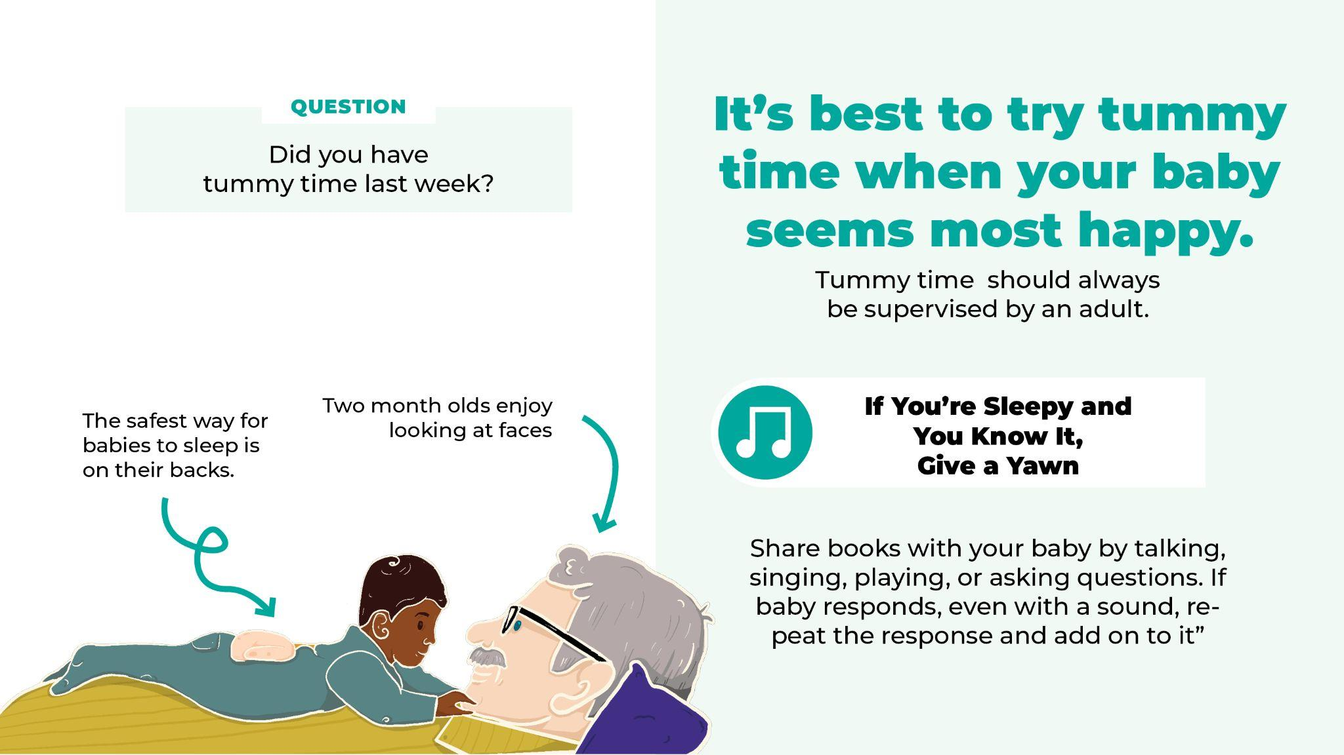
Pregunta
Hablemos, cantemos, juguemos y hagámole preguntas a nuestros bebés cuando compartimos los libros con ellos.
Cuando nuestro bebé responde, repitamos su respuesta e incluyámola
a nuestra rutina de actividades.
¿Tuvimos tiempo de colocar a nuestro bebé
boca abajo sobre su pancita?
La forma más segura para que duerman nuestros bebés es sobre su espalda.
A los bebés de
dos meses de edad
les gusta mirar las caras de las personas.
Tortillitas
Tortillitas de manteca
para mamá que está contenta.
Tortillitas de salvado
para papá que está animado.
Tortillitas de maíz
para mí que estoy feliz.
Notes:
Imagen 3: La introducción de la información (con materiales ?)
¿Tuvimos tiempo de usar el libro “Hello, My World” o de colocar a nuestro bebé boca abajo sobre su pancita?
Recordemos que cuando nuestro bebé está boca abajo, sobre su pancita, es preferible que esté despierto y que lo estemos supervisando constantemente.
La forma más segura para que los bebés duerman es boca arriba.
A los bebés de dos meses les gusta mirar las caras de las personas.
Cuando le leamos los libros a nuestro bebé, es necesario que le hablemos, le hagamos preguntas, le cantemos y juguemos con él o con ella.
Si nuestro bebé le responde, repitamos sus gestos y agreguémelo a la lista de actividades que hacemos con él o ella.
Juego: Tortillitas
Tortillitas de manteca
para mamá que está contenta.
Tortillitas de salvado
para papá que está animado.
Tortillitas de maíz
para mí que estoy feliz.
Juego: Al paso, al paso, al paso...
Al paso, al paso, al paso.
Al trote, al trote, al trote.
Al galope, al galope, al galope.
¿Y al vuelo?
Y el niño en los brazos del abuelo.
Libro en MakeMake
De paseo. Escrito por Estrella Ortiz
https://makemake.com.co/fichas/MM0031/de-paseo

Slide 4
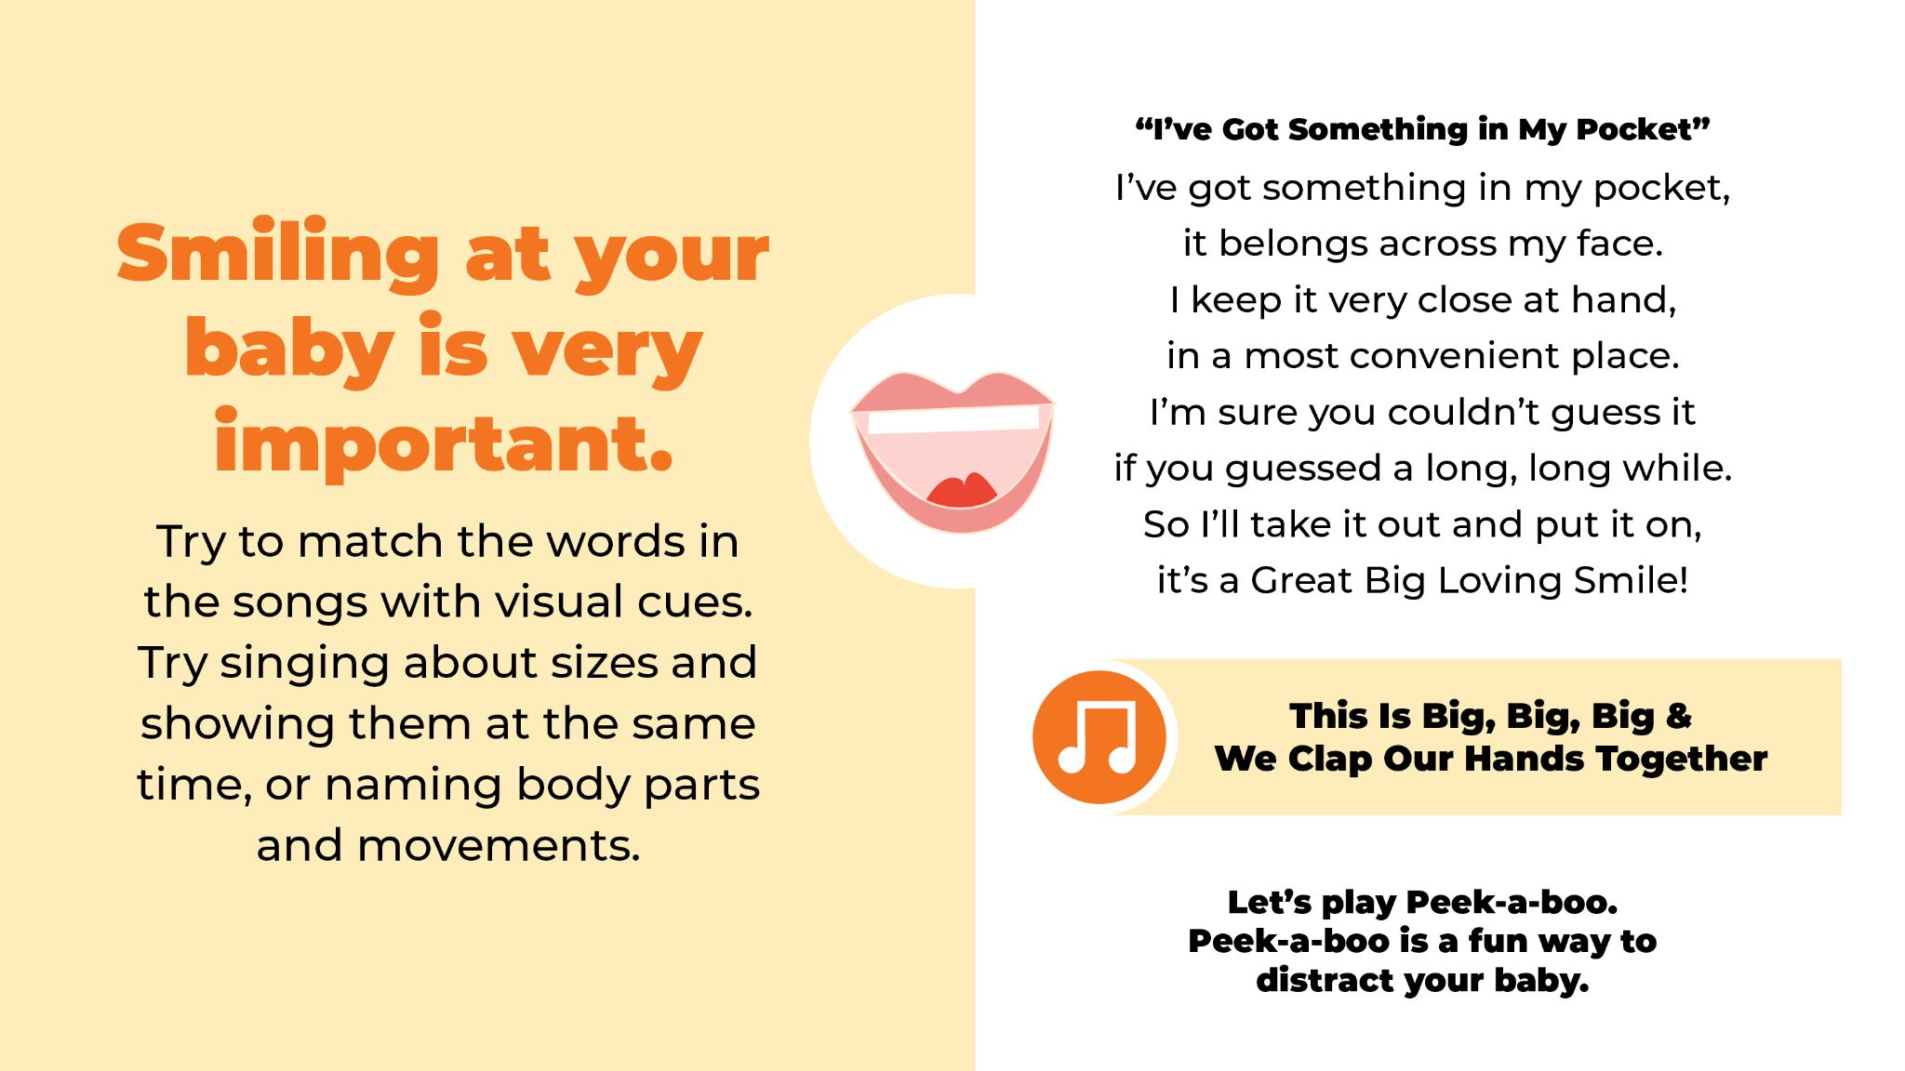
Cabeza, hombros, rodillas y pies
Cabeza, hombros, rodillas y pies,
rodillas, pies.
Cabeza, hombros, rodillas y pies,
rodillas y pies.
Ojos, orejas, boca y nariz.
Cabeza, hombros, rodillas y pies,
rodillas y pies.
Es muy importante sonreírle
a nuestro bebé.
Tratemos de darles ejemplos de las cosas que cantamos a nuestros bebés. Por ejemplo, mostremos
el tamaño de las cosas,
las partes de nuestro cuerpo
y los diferentes tipos de movimiento.
El joky poky
Juguemos a escondernos
y a reaparecer.
Notes:
Imagen 4: Las canciones con el cuerpo
Sonreírle a nuestro bebé es muy importante.
Nombre las partes del cuerpo.
Canción: Cabeza, hombros, rodillas y pies
Cabeza, hombros, rodillas y pies,
rodillas, pies.
Cabeza, hombros, rodillas y pies,
rodillas y pies.
Ojos, orejas, boca y nariz.
Cabeza, hombros, rodillas y pies,
rodillas y pies.
Canción: El joky poky
Pon la mano derecha adentro,
pon la mano derecha afuera.
Pon la mano derecha adentro,
dale una meneadita.
Jugamos joky poky
con una vueltecita.
Todos a gozar.
¡Joky poky!
(Repetir con otras partes del cuerpo:
la mano izquierda
el pie derecho
el pie izquierdo
la rodilla derecha
la rodilla izquierda
la cadera derecha
la cadera izquierda
el codo derecho
el codo izquierdo
el hombro derecho
el hombro izquierdo
la cabeza
Todo el cuerpo
Juego: Juguemos a escondernos y a reaparecer. Esta es una actividad divertida para distraer a su bebé.

Slide 5
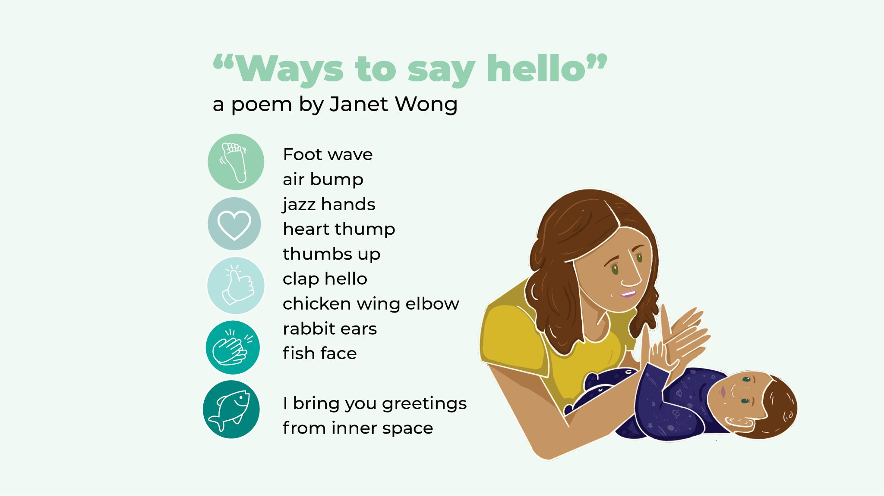
Diferentes maneras de decir “hola”
Poema de Janet Wong
Movemos el pie.
Colocamos la mano en el pecho.
Subimos los dedos pulgares.
Aplaudimos.
Colocamos los brazos a un lado y hacemos como un pollito.
Colocamos las manos sobre nuestra cabeza y hacemos como un conejo.
Colocamos las manos sobre la cara y hacemos como un pez.
Finalmente decimos: “Te traigo saludos desde el espacio interior”.
Notes:
Imagen 5: Las presentaciones de los participantes
Poema: “Muchas maneras de saludar” es un poema escrito por Janet Wong:
movemos el pie
colocamos la mano en el pecho
subimos los dedos pulgares
aplaudimos
colocamos los brazos a un lado y hacemos como un pollito
colocamos las manos sobre nuestra cabeza y hacemos como un conejo
colocamos las manos sobre la cara y hacemos como un pez
finalmente decimos: “Te traigo saludos desde el espacio interior”.

Slide 6
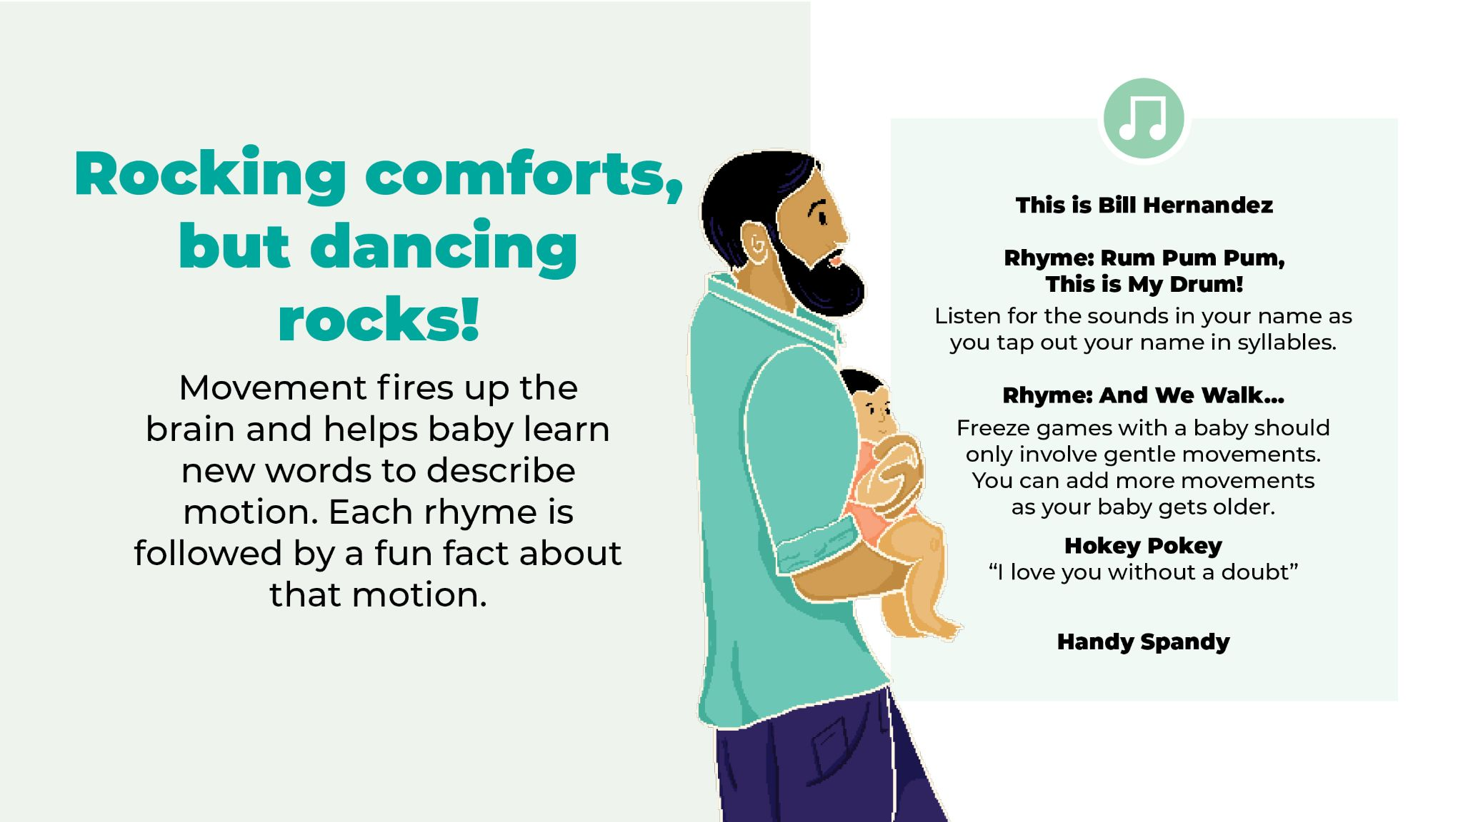
Balancearse
nos tranquiliza,
y bailar ¡nos divierte!
Y caminamos….
Caminamos, caminamos,
caminamos y paramos.
Caminamos, caminamos,
caminamos y paramos.
Caminamos, caminamos,
caminamos y paramos.
Y damos una vueltecita.
¡Uyyyyy!
Cuando repetimos una serie de ritmos y disfrutamos de los rebotes suaves, podemos expresarle el tipo de movimiento que estamos realizando a nuestro bebé.
Notes:
Imagen 6: Las canciones con el cuerpo con movimiento
Escuchemos las sílabas que tiene nuestro nombre y luego damos palmaditas con cada una de las sílabas.
Los juegos de quedarse “congelados” ayuda a los niños a practicar cómo detenerse.
Poema: Y caminamos….
Caminamos, caminamos,
caminamos y paramos.
Caminamos, caminamos,
caminamos y paramos.
Caminamos, caminamos,
caminamos y paramos.
Y damos una vueltecita.
¡Uyyyyy!

Slide 7
Es muy importante sonreírle
a nuestro bebé.
Hagamos los sonidos de los animales que aparecen en las ilustraciones del libro. Esto le ayuda a los niños a distinguir los pequeños sonidos que existen en las palabras.
Podemos inventar nuestros propios cuentos con los libros que no tienen texto.
Recordemos que tenemos el cancionero con todas las canciones que cantamos en nuestros programas.
Bartolito
Notes:
Imagen 7: El libro “Wiggle! March!” (los animales) y el títere de la rana
Libro “Wiggle! March!”
Canción: Bartolito
Bartolito era un gallo que vivía muy feliz cuando el sol aparecía Bartolito cantaba así ¡Muuu! ¡No Bartolito! ¡Esa es una vaca! Bartolito era un gallo que vivía muy feliz cuando el sol aparecía Bartolito cantaba así ¡Cua cua cua! ¡No Bartolito! ¡Ese es un pato! Bartolito era un gallo que vivía muy feliz cuando el sol aparecía Bartolito cantaba así ¡Meeeee! ¡No Bartolito! ¡Esa es una oveja! Bartolito era un gallo que vivía muy feliz cuando el sol aparecía Bartolito cantaba así ¡Ahuuuuu! ¡No Bartolito! ¡Ese es un lobo! Bartolito era un gallo que vivía muy feliz cuando el sol aparecía Bartolito cantaba así ¡Miauu! ¡No Bartolito! ¡Ese es un gato! Bartolito era un gallo que vivía muy feliz cuando el sol aparecía Bartolito cantaba así ¡Guau guau guau!¡No Bartolito! ¡Ese es un perro! Bartolito era un gallo que vivía muy feliz ¡Cocorocó! ¡Bien Bartolito!...¡Cocorocó!
Esto le ayuda a los niños a distinguir los pequeños sonidos de las palabras. Esto ayuda a aprender a leer.
Recuerden que tenemos una lista de canciones para ustedes.
Usemos el títere de la rana.
Guardemos el títere de la rana.

Slide 8
Los pollitos dicen
pio, pío, pío
Cuando tienen hambre,
cuando tienen frío
La gallina busca
el maíz y el trigo
Les da la comida
y les presta abrigo.
Bajo sus dos alas,
acurrucaditos
Duermen los pollitos
hasta el otro día.
Cambiemos las palabras de las canciones
y, así, las hacemos
más divertidas.
A ordenar
A ordenar, a ordenar.
Todos vamos a ordenar.
A ordenar, a ordenar.
Todos a ordenar.
Cuando limpiamos y recogemos, siempre es más divertido si lo hacemos cantando.
Los pollitos
Notes:
Imagen 8: Los instrumentos musicales
Usemos los instrumentos musicales
Cambiemos las palabras de las canciones y, así, las rimas se vuelven divertidas
Canción: Los pollitos
Los pollitos dicen pio, pio, pio
Cuando tienen hambre, cuando tienen frío
La gallina busca el maíz y el trigo
Les da la comida y les presta abrigo.
Bajo sus dos alas, acurrucaditos
Duermen los pollitos hasta el otro día.
¡Nombra el lugar que estás visitando!
Cuando limpiamos y recogemos, siempre es más divertido si lo hacemos cantando.
Canción: A ordenar
A ordenar, a ordenar.
Todos vamos a ordenar.
A ordenar, a ordenar.
Todos a ordenar.

Slide 9
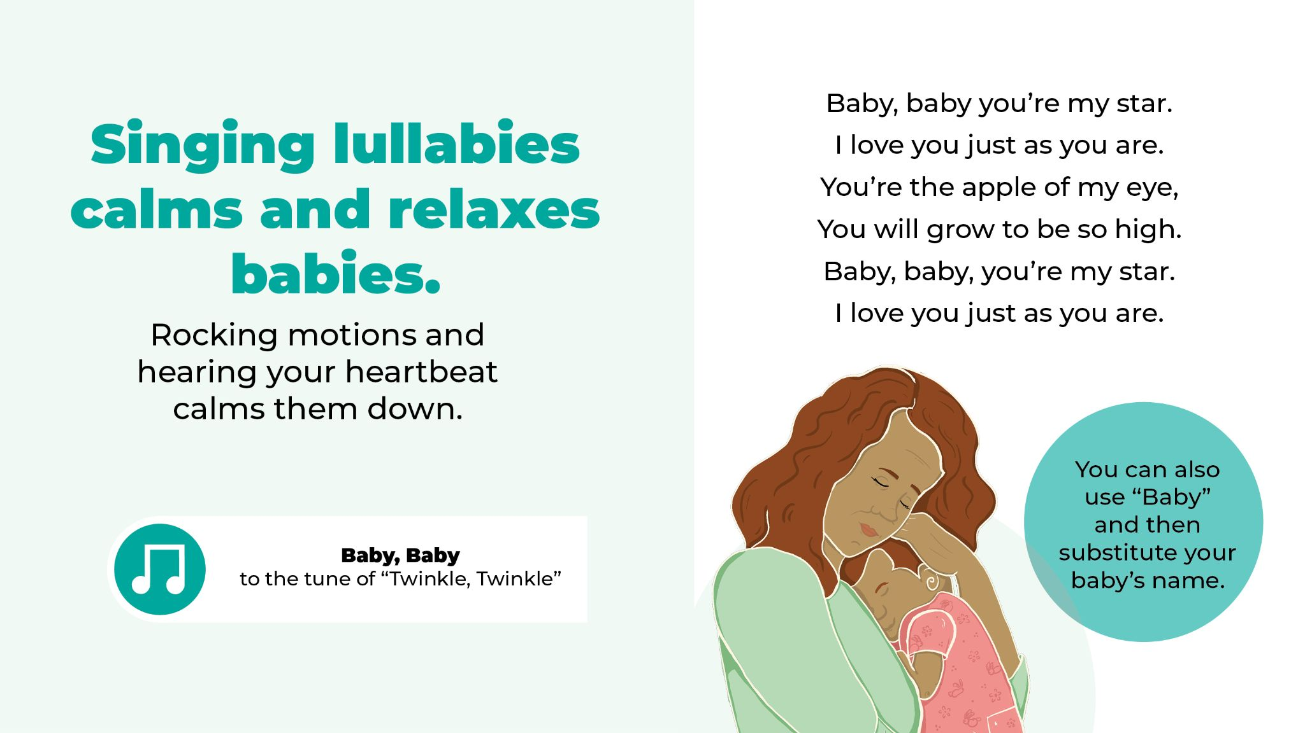
Estrellita dónde estás
me pregunto qué serás,
en el cielo y en el mar
un diamante de verdad.
Estrellita dónde estás
me pregunto qué serás.
Cuando el sol se ha ido ya
cuando nada brilla más
tu nos muestras tu brillar
brillas, brillas sin parar.
Estrellita dónde estás
me pregunto qué serás.
Las canciones de cuna calman y relajan a nuestros bebés.
Cuando nos balanceamos
y cuando nuestro bebé escucha
los latidos de nuestro corazón, nuestros bebés se tranquilizan.
Podemos sustituir las palabras de
la canción con
El nombre de nuestro bebé.
Estrellita
Notes:
Imagen 9: Las canciones de cuna
Cantar canciones de cuna le ayudan a calmar y relajar a su bebé.
Cambie las palabras o use el nombre de su bebé en lugar de decir la palabra "bebé".
Canción: Estrellita
Estrellita dónde estás
me pregunto qué serás,
en el cielo y en el mar
un diamante de verdad.
Estrellita dónde estás
me pregunto qué serás.
Cuando el sol se ha ido ya
cuando nada brilla más
tu nos muestras tu brillar
brillas, brillas sin parar.
Estrellita dónde estás
me pregunto qué serás.

Slide 10
Las bibliotecas públicas son lugares
para encontrar respuestas a sus preguntas.
Aquí hay algunas cosas que pueden encontrar en la biblioteca pública:
Los libros
Los bibliotecarios le ayudan a encontrar
lo que busca
Las computadoras
Las bibliotecas públicas le dan la bienvenida
a todas las familias y a sus bebés.
Conozca a sus futuros amigos durante los programas de la biblioteca.
Notes:
Imagen 10: Las bibliotecas públicas
Las bibliotecas públicas son lugares para encontrar respuestas a sus preguntas.
Las bibliotecas públicas ayudan a las personas a encontrar lo que buscan.
Las bibliotecas públicas le dan la bienvenida a padres de familia y a sus bebés.
En las bibliotecas públicas pueden conocer a otras familias con bebés.
Conozca a futuros amigos durante los programas de la biblioteca.

Slide 11
¡La biblioteca pública
es nuestro lugar preferido!
Ya se leer
Hoy ya sé leer, aprendí a leer,
todo comenzó antes de nacer.
Hoy ya sé leer, aprendí a leer,
y es lo que le da sentido a mi ser. (bis)
Amigo, yo quiero contarte
algo que a mí me sucedió,
con esto quiero motivarte
para que seas un buen lector.
Desde siempre disfruto la lectura, posiblemente desde antes de nacer, desde el vientre, mi papi y mi mami, muchos cuentos me iban a leer,
y en la cuna, para ayudar mi sueño, las historias estaban a granel.
Notes:
Panel 11: La canción de las bibliotecas públicas (la lectura)
Canción: Ya se leer
Hoy ya sé leer, aprendí a leer,
todo comenzó antes de nacer.
Hoy ya sé leer, aprendí a leer,
y es lo que le da sentido a mi ser. (bis)
Amigo, yo quiero contarte
algo que a mí me sucedió,
con esto quiero motivarte
para que seas un buen lector.
Desde siempre disfruto la lectura, posiblemente desde antes de nacer, desde el vientre, mi papi y mi mami, muchos cuentos me iban a leer,
y en la cuna, para ayudar mi sueño, las historias estaban a granel.
Hoy ya sé leer, aprendí a leer,
todo comenzó antes de nacer.
Hoy ya sé leer, aprendí a leer,
y es lo que le da sentido a mi ser. (bis)
Mi mente viaja por doquiera
y en mi crece la imaginación. Encuentro siempre nuevas ideas
y a todo le busco solución.
En los libros aprendo más de ciencias, de artes y de comportamiento.
Socializo valores y vivencias
y comparto con todos mi talento.
Con maestras, maestros y estudiantes;
mi familia y mi libro no lo dejo.
Hoy ya sé leer, aprendí a leer,
todo comenzó antes de nacer.
Hoy ya sé leer, aprendí a leer,
y es lo que le da sentido a mi ser. (bis)
Descubro las cosas importantes
de la historia y de la humanidad, valores, principios y bondades
que hacen los sueños realidad.
La lectura cultiva en el sujeto
la conciencia de ser siempre mejor.
El sentido del ser y de las cosas
toma curso desde tu interior.
Te transforma, te anima y te libera,
te acompaña y te anima con amor.
Hoy ya sé leer, aprendí a leer,
todo comenzó antes de nacer.
Hoy ya sé leer, aprendí a leer,
y es lo que le da sentido a mi ser. (bis)
Letras: Taller con niñas y niños
Adaptación y corrección: Francis Franco
p.45
Aprendo Cantando
La música como estrategia para aprender y animar la lectura y la escritura
https://www.centropoveda.org/IMG/pdf/N12-Aprendo_cantando.pdf

Slide 12
Entre más palabras aprenda nuestro bebé, ¡muchísimo mejor!
Hablemos, cantemos, juguemos y compartamos libros con nuestro bebé.
Conversemos
¿Cuáles son nuestras
canciones preferidas?
Las ruedas del autobús
Notes:
Imagen 12: La conclusión
¿Cuáles canciones le gustan más a usted y a su bebé?
Hay cuatro cosas que puede hacer para desarrollar el cerebro de su bebé: hablar, cantar, compartir libros y jugar.
CANCIÓN: Las ruedas del autobús
El bus arranca con ruidos y crujidos
El chofer dice: “¡Sean bienvenidos!”
El bus arranca con ruidos y crujidos,
rumbo a la ciudad.
Las ruedas del autobús giran y giran,
por las colinas, por las colinas.
Las ruedas del autobús giran y giran,
rumbo a la ciudad.
Los niños del autobús gritan y juegan,
en lo que llegan, en lo que llegan.
Los niños del autobús gritan y juegan,
rumbo a la ciudad.
Todos los papás se ponen a cantar,
y el tambor tocar, y el tambor tocar.
Todos los papás se ponen a cantar,
rumbo a la ciudad.
Todos los bebés se ponen a llorar,
no quieren callar, no quieren callar.
Todos los bebés se ponen a llorar,
rumbo a la ciudad.
La rueda del autobús hace ¡pum!
“No tengan miedo”, dice la abuela.
“Solo es la rueda, solo es la rueda.”
“No tengan miedo”, dice la abuela.
rumbo a la ciudad.
Las mamás del autobús hallan la rueda,
parece nueva, parece nueva.
Las mamás del autobús hallan la rueda,
rumbo a la ciudad.
La gente que pasa quiere ayudar,
y otros mirar, y otros mirar.
La gente que pasa quiere ayudar,
rumbo a la ciudad.
Las ruedas del autobús vuelven a girar,
gracias hay que dar, gracias hay que dar.
Las ruedas del autobús vuelven a girar,
rumbo a la ciudad.

Slide 13
No se vaya antes de...
¿Tienen preguntas?
...completar la encuesta antes de irse.
Ahora vamos a tomar una foto de todos los participantes.
Asegúrese de que se pueda ver la etiqueta con su nombre.
No se vaya sin antes...
...llevarse unas maracas,
un bolso, un libro,
un calendario
y un cancionero.
Notes:
Imagen 13: El cierre
¿Tienen preguntas?
Por favor devuelva los kits y complete las encuestas.
Por favor llévese las maracas, el calendario y la lista de canciones.
¡Hora de la foto de grupo! Asegúrese de que se muestre la etiqueta con su nombre.
Ahora vamos a tomar una foto de todos los participantes. Asegúrese de que se muestre la etiqueta con su nombre.
¡Hasta pronto! Muchísimas gracias por venir. Nos vemos en la próxima sesión.
Por favor regrese para las sesiones 3 y 4.

Slide 14
¡Nos vemos pronto!
¡Muchas gracias por venir!
Nos vemos en las próximas sesiones.
Las grabaciones de las canciones
las pueden encontrar en este enlace:
O si prefiere, puede escanear el código QR con su teléfono:
Los materiales del programa ‘La mamá gansa alza el vuelo con los pollitos’ se llevaron a cabo con los fondos de la División de la Infancia Temprana en el Departamento de Educación del Estado de Maryland, como parte del PDG B-5 para las Bibliotecas Estatales de MD, financiado a través del número de subvención 90TP0032-01-00 de la Oficina del Cuidado Infantil, la Administración para los Niños y las Familias, el Departamento de Salud y Servicios Humanos de los Estados Unidos.

